Slide 1
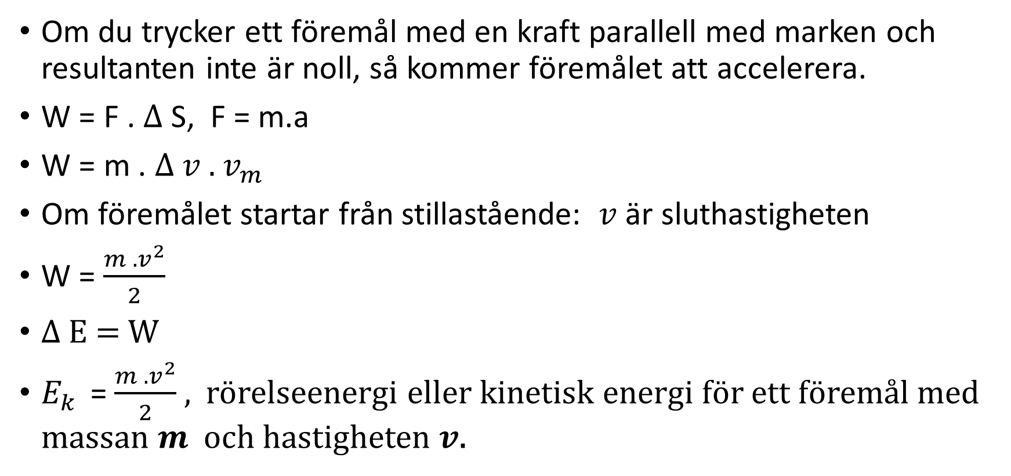
Rörelseenergi
Om du trycker ett föremål med en kraft parallell med marken och resultanten inte är noll, så kommer föremålet att accelerera.
W = F . Δ S, F = m.a
W = m . Δ $v$ . $v_{m}$
Om föremålet startar från stillastående: $v$ är sluthastigheten
W = $\frac{m . v^{2}}{2}$
Δ E = W
$E_{k }$ = $\frac{m . v^{2}}{2}$ , rörelseenergi eller kinetisk energi för ett föremål med massan $m$ och hastigheten $v$.

Slide 2
Energiprincipen
Att den totala energin för ett system inte ändras utan växlar mellan olika energi former.
Ex: i en pendel växlar energin mellan lägesenergi och rörelseenergi.
Summan av lägesenergi och rörelseenergi kallas mekanisk energi.
$E_{m}$ = $E_{p}$ + $E_{k}$
Den mekaniska energin är oförändrad för en kort tid, men det finns friktion och luftmotstånd som kan påverka och få föremålet att stanna.
Den totala energin ändras inte. Den totala energin är lika stor före en händelse som efter händelsen.

